Slide 1


Slide 2

A Associação
A Associação Brasileira da Indústria do Hidrogênio Verde (ABIHV) foi fundada em 2023 para fomentar o desenvolvimento da indústria do Hidrogênio Verde no Brasil, considerando toda a potencialidade que o país tem para explorá-lo.
MISSÃO ABIHV
A MISSÃO da ABIHV é incentivar a criação de condições para que o Hidrogênio Verde seja produzido e comercializado da forma mais competitiva e ampla no Brasil, promovendo um futuro economicamente sustentável para todos.

Slide 3

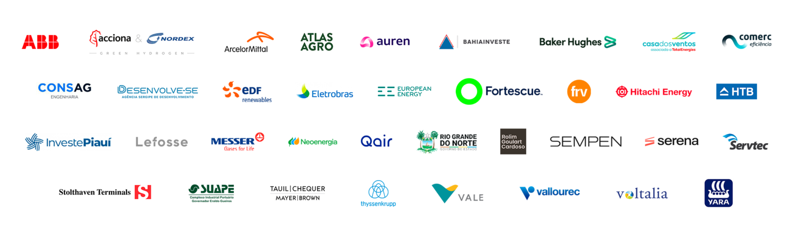
A ABIHV possui a legitimidade e capacidade de representar a indústria do Hidrogênio Verde de forma ampla e robusta.
As empresas associadas à ABIHV possuem investimentos ao longo de toda a cadeia do Hidrogênio Verde, o que inclui produtores e consumidores, geradores de energia limpa, além de fornecedores de máquinas e equipamentos.

Slide 4

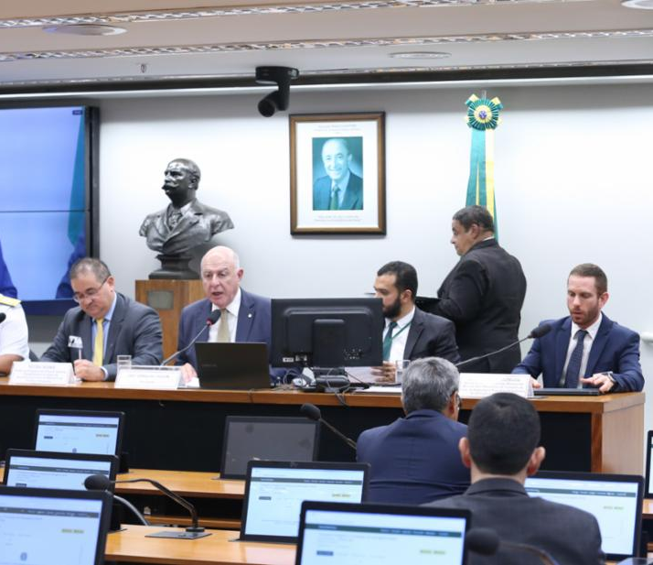



A Associação também é uma voz ativa e atuante em defesa da indústria do Hidrogênio Verde.
A ABIHV contribui em diversas frentes em prol do desenvolvimento do Hidrogênio Verde, neoindustrialização e a descarbonização.
Destacam-se as atuações e o diálogo com os reguladores para tratar da Infraestrutura de Transmissão, a regulação do Rehidro e do PHBC e o fortalecimento das relações com agentes internacionais.
Veja nossas contribuições e posicionamentos:

Slide 5





Por que o Brasil?
Energias Renováveis: Aproximadamente 90% da geração brasileira é renovável. Além disso, o Sistema Interligado Nacional, o maior do mundo, facilita a integração e acesso dos projetos
Arcabouço Legal: Em 2024 foi aprovado o Marco Legal do Hidrogênio de Baixa Emissão de Carbono e o Programa de Desenvolvimento do Hidrogênio de Baixa Emissão de Carbono (PHBC)
O Brasil reúne vantagens naturais e estratégicas para o desenvolvimento da indústria do Hidrogênio Verde e que tornam os produtos verdes brasileiros altamente competitivos no mercado internacional
Transição Energética: O Brasil já conta com uma vasta experiência no fomento de novas tecnologias e tem a oportunidade de se tornar líder mundial no fornecimento de Hidrogênio Verde e de seus derivados
Infraestrutura: Disponibilidade de terras, água e portos com infraestrutura de exportação e perspectivas de expansão das estruturas existentes
Estabilidade Política: Ambiente favorável para investimentos s, graças à sua estabilidade institucional, credibilidade fiscal e incentivos legais que reduzem riscos e custos de financiamento.

Slide 6


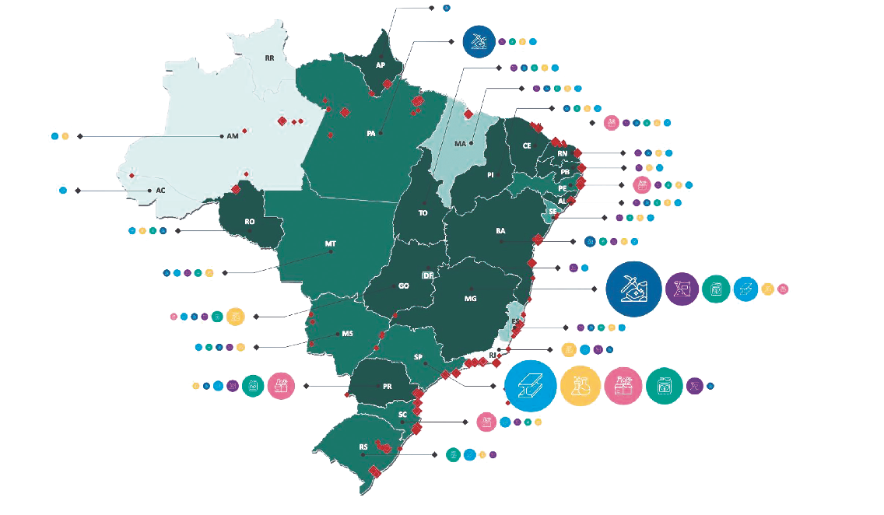
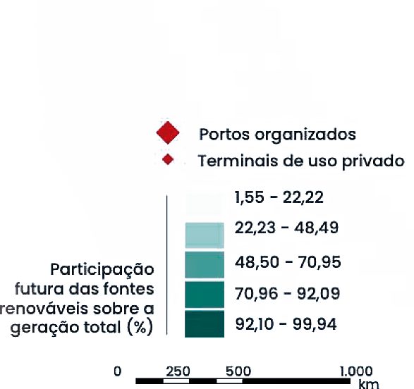
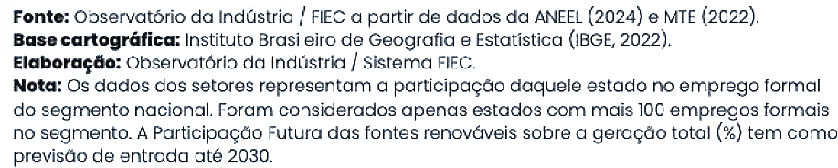

Oportunidades de H2V no Brasil por Unidade da Federação
Em um cenário de participação brasileira equivalente a 4% da produção global estimada de H2V,
o impacto no PIB até 2050
pode ser de R$ 7 trilhões.

Slide 7







A Agenda Estratégica da ABIHV
contém quatro eixos principais
Hidrogênio Verde
Transição Energética
A regulação do Marco Legal do Hidrogênio de Baixa Emissão de Carbono e do PHBC, mecanismo arrojado e sólido de incentivo à produção de hidrogênio, em linha com o cumprimento das metas do PNH2 são pontos estratégicos para 2025
Fundamental para a descarbonização, a transição energética compartilha temas essenciais ao H2V, como a infraestrutura de transmissão e a geração eólica offshore.
Indução de Demanda
Reforma Tributária
A demanda pelo hidrogênio e produtos verdes são primordiais para que a indústria nacional prospere. O uso de H2V em combustíveis, indústria e fertilizantes são algumas das alternativas a serem exploradas. Em linha, a regulação do Mercado de Carbono é tema estratégico para a ABIHV e o setor.
Fortalecer Regimes fiscais que favorecem o desenvolvimento da indústria do Hidrogênio, como o das ZPEs são essenciais para a consolidação do Hidrogênio no Brasil

Slide 8



Hidrogênio Verde
Lei 14.948/2024 – Marco Legal do Hidrogênio de Baixa emissão de Carbono e PHBC
É fundamental priorizar rotas de menor emissão e ter atenção especial aos projetos estruturantes de grande escala para o adensamento das cadeias produtivas e para o aumento da competitividade internacional do nosso Hidrogênio.
Importante garantir compatibilidade e isonomia do PHBC também para projetos exportadores.
Os Percentuais do Rehidro devem estar em linha com o estágio atual da indústria.
PNH2
O Programa é um importante norteador da política nacional e ferramenta relevante na interlocução para a atração de investimentos e de fontes de financiamento internacionais.
Regulamentação pela ANP
A ABIHV reitera a importância da recomposição e fortalecimento do órgãos para garantir a capacidade regulatória e de atuação da Agência.

Slide 9


Transição Energética
Infraestrutura de Transmissão
Tema estratégico e fundamental para o desenvolvimento do setor, a ABIHV entende que reforçar e expandir a infraestrutura elétrica e revisitar as normas de acesso à rede pelos consumidores são itens necessários para que a indústria se desenvolva plenamente, com segurança jurídica e regulatória.
Marco Legal da Geração Eólica Offshore
Tem a capacidade de impulsionar a capacidade de geração eólica do Brasil. É essencial manter os vetos que ampliam a contratação de energia termoelétrica, altamente poluente e cara aos consumidores.

Slide 10




Indução de Demanda
Mercado de Carbono
A futura regulação precisará ter um olhar atento sobre a contribuição do Hidrogênio Verde na redução das emissões e deverá ser um importante mecanismo de sinalização de preço de externalidades negativas relacionada às emissões de GEE.
Combustíveis
O Hidrogênio Verde é uma alternativa relevante para a redução das emissões na aviação civil e marítimo. Além de relevantes indutores de demanda, o desenvolvimento de uma regulação sobre o tema favorece o cumprimento de acordos internacionais.
Nova Indústria Brasil (NIB)
O H2V é destacado como uma das cadeias prioritárias para o desenvolvimento industrial e atingimento da meta de redução de 30% das emissões de CO2 do setor até 2033.
Fertilizantes
O H2V é um vetor para o desenvolvimento da indústria nacional e viabiliza a redução da pegada de carbono do agronegócio e permite o aumento da sua competitividade internacional.

Slide 11


Reforma Tributária
Zonas de Processamento de Exportação
As ZPEs são diferenciais para atração de investimentos em hidrogênio e posicionamento do Brasil como líder global da descarbonização. A ABIHV atuará no fortalecimento do regime e na recomposição de condicionantes perdidas na reforma tributária.
Regime fiscal favorecido para Hidrogênio
Um dos principais mecanismos de desenvolvimento sustentável e capaz de garantir os devidos atributos para o Hidrogênio Verde e derivados, frente a opções fósseis.

Slide 12




O futuro é verde, tecnológico e sustentável – e a neoindustrialização é o caminho para chegarmos lá.
abihv_br
abihv_br
contato@abihv.org.br
https://abihv.org.br

